Slide 1
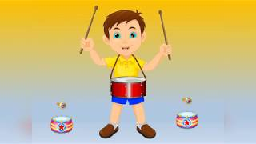
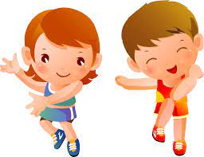
МБДОУ детский сад «Оленёнок»
Дистанционное музыкальное занятие
Старшая группа
(4 неделя, Апрель)
Муз. руководитель: Башкирцева Н.О.

Slide 2
Музыкально-ритмические упражнения
Упражнение «Три притопа»
муз. Ан. Александрова
Рекомендации родителям:
Дети стоят в кругу, делают 2 шага к центру и три притопа на месте.
Выполняют два шага назад и три притопа на месте.

Slide 3
Пальчиковая гимнастика

Slide 4
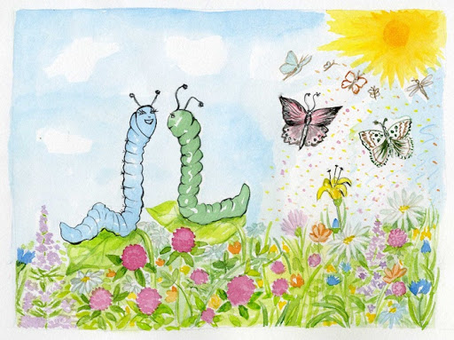
Слушание музыки
Музыкальное произведение:
«Две гусеницы разговаривают»
муз. Д.Жученко
Рекомендации родителям: Определить какой темп музыки: быстрый, умеренный или медленный

Slide 5
Пение
1. Подарили Вове Новый барабан. До чего ж красивый Новый барабан! «Ах, какой барабан!» - говорили. Вот какой барабан подарили! 2. Знать не хочет Вова Ни о чём другом: Целый день в квартире Не смолкает гром. Ходит гром, ходит гром по квартире, И гремит он подряд дня четыре. 3. Кошка и котята испугались так, Что стрелой помчались Прямо на чердак. Дверь соседи плотней затворили – Вот какой барабан подарили!

Slide 6
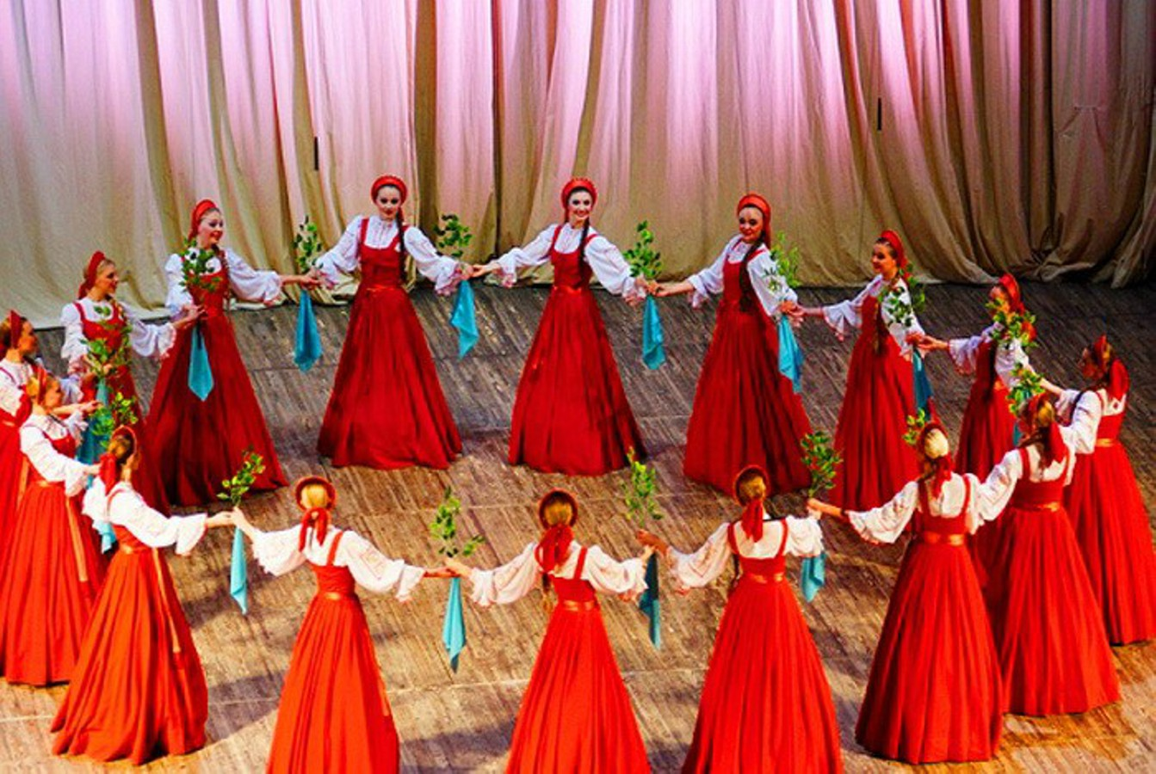
Хоровод
«Светит месяц»

